Slide 1
如何“优雅”地处理数据
Stream、 Buffer 模块介绍
柯许剑

Slide 2
几个小问题：
每个 node 进程能使用的内存大概是多少？
如何爆破 node 内存？
Think
如何获得更多的内存？

Slide 3
先天限制，来自 V8
V8 限制了堆内存大小
可以通过 --max-old-space-size 或 --max-new-space-size
来突破限制
Attentions
Node 12 发布时，官方更改了这个设置
相关讨论参考这个 comment

Slide 4
以下载为例
Boom!
OOM

Slide 5
调整了内存限制，美滋滋
但是进程启动后内存上限不能调整了，有其他办法吗？

Slide 6
Node 的内存大概是如何分布的？
驻留集 (Resident Set)
代码段 (Code Segment)
堆外内存 (External)
绑定到 Javascript 的 C++ 对象的内存
栈 (Stack)
局部变量，指针
堆 (Heap)
对象，闭包

Slide 7
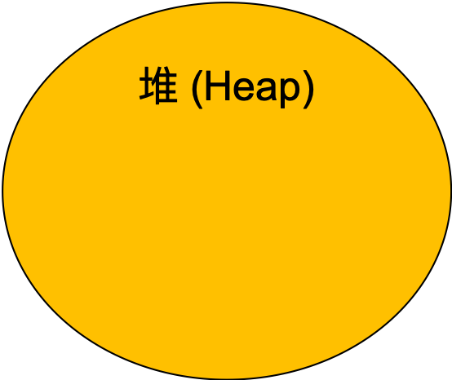
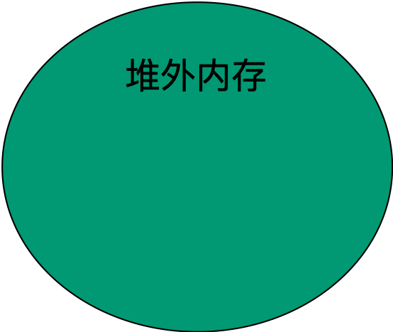
所以内存不够怎么办？使用 Buffer，申请额外内存
C++ 模块申请内存，突破 V8 限制
Js 对象在堆中，方便垃圾回收
Buffer 数据指向
堆外内存
二进制数据
C++申请分配

Slide 8
常用方法 alloc, allocUnsafe, allocUnsafeSlow, …
Buffer.alloc(size[, fill[, encoding]])
Buffer.allocUnsafe(size)
Buffer.allocUnsafeSlow(size)
0 ≤ size < 2G

Slide 9
关于 Buffer 的小结
用来申请额外内存
内部的预申请 Buffer 对象和三个分配方法的小差异

Slide 10
用 Buffer 实现下载是不是就完美了？
不

Slide 11
爆内存问题解决了，可还是有其他问题
还是需要前置的准备时间
可能占用大量内存，仍然面临内存不足

Slide 12
那么，有没有一种占用内存少
又能提高响应速度的方法呢
你好，有的，请试试 Stream
闪亮登场

Slide 13
下面是举例子时间
注意 chrome 上的 waiting

Slide 14
Stream 是 Node.js 的核心模块
四种类型
多种风格的 API, 选最简单的

Slide 15
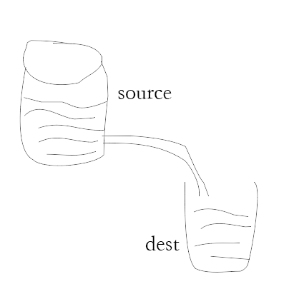
如同流水一般
一次处理一点总能处理完
Readable.pipe(dest: stream.Writable)
主要监听可写流的 drain；可读流的 data
图片来源网络
返回 dest

Slide 16
大致流程
可读流获取数据，在 data 事件的回调写入可写流
如果可写流 触发积压，暂停可读流
等待可写流 drain 事件，重新启动可读流

Slide 17
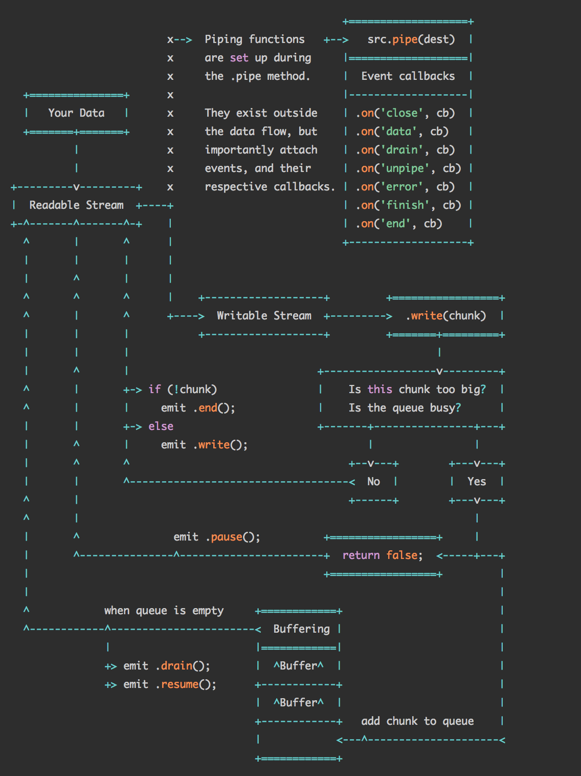
有图有真相

Slide 18
Backpressure: 背压
向后的、往回的压力
Buffer 有上限，下游溢出，“丢弃”新数据

Slide 19
使用 Stream 非常轻松就解决问题了呢
在实际操作中如果有操作大块数据的需求
stream 和它内在的思想非常有帮助
具体的 fs 模块中是如何读取文件的呢？

Slide 20
一点总结
pipe 中设置监听事件
Readable.on 中触发 read
下游触发积压时暂停上游

Slide 21
之前困扰我的一个问题
消费者消费不完 redis 的队列怎么办？

Slide 22
完善一下我们的下载 demo
继承 Readable，实现 _read
push 触发 data
快速响应，慢慢下载

Slide 23
下载 demo 还是有其他问题？
夭寿了，怎么客户端还是超时？

Slide 24
用流才能“打败”流

Slide 25
Q&A
参考资料
深入浅出 Node.js: Buffer
官方文档，指南
知乎

